Slide 1
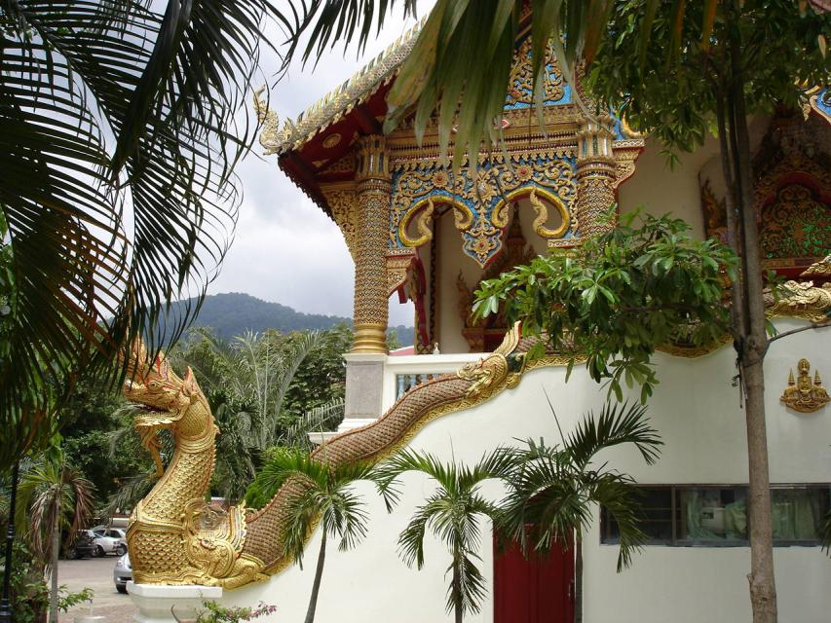
La Pagode de la montagne birmane

Slide 2
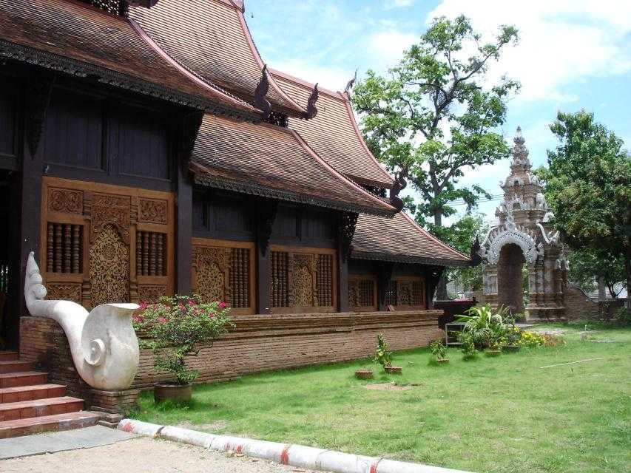
La Pagode du serpent stylisé

Slide 3
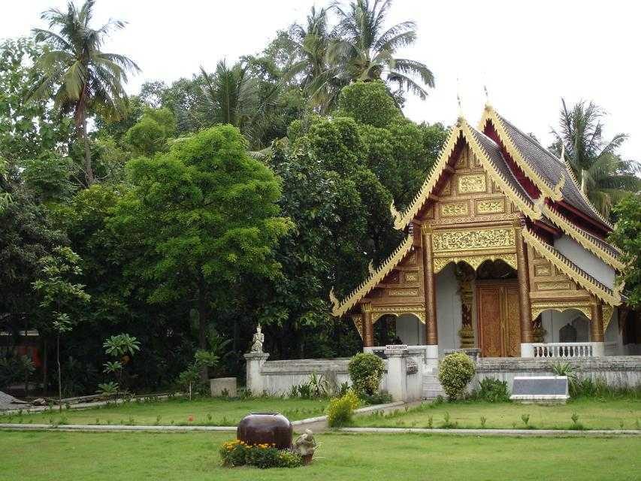
La Pagode dorée dans la jungle

Slide 4
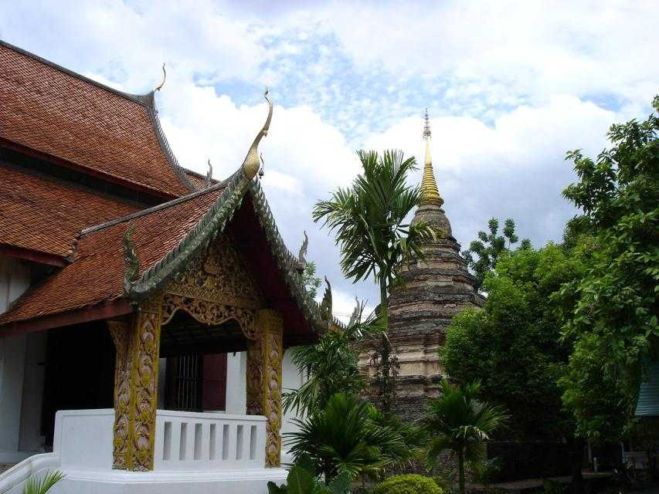
La Pagode du stupa retrouvé dans la jungle

Slide 5
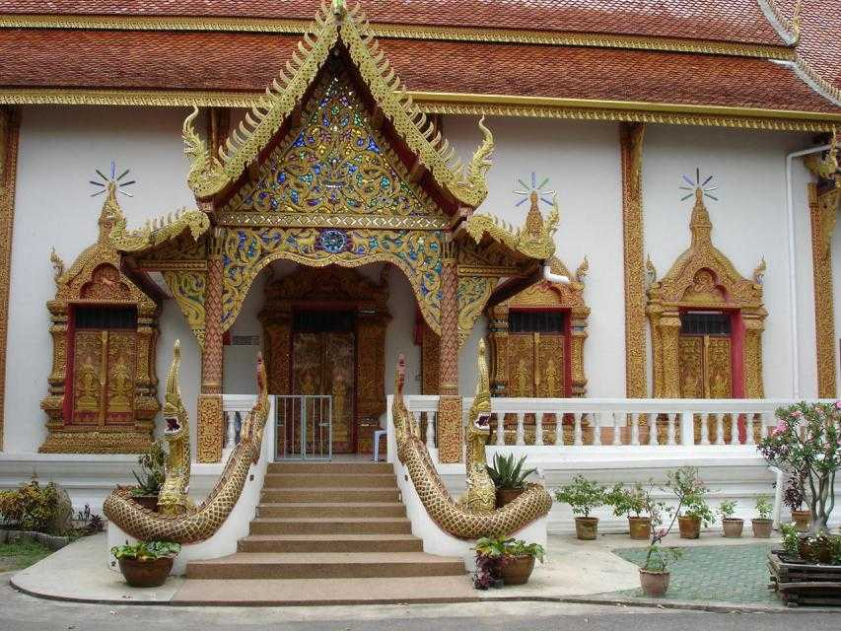
La Pagode de l’illumination

Slide 6
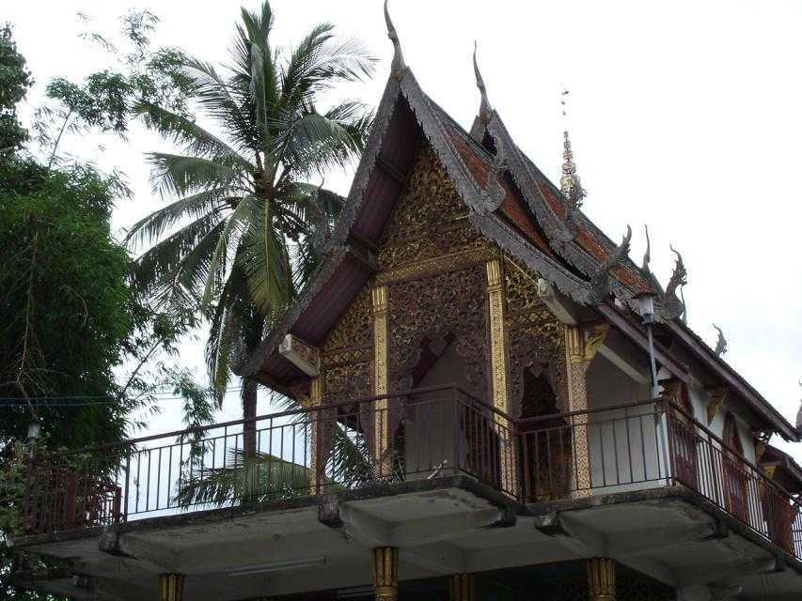
La Pagode sur pilotis

Slide 7
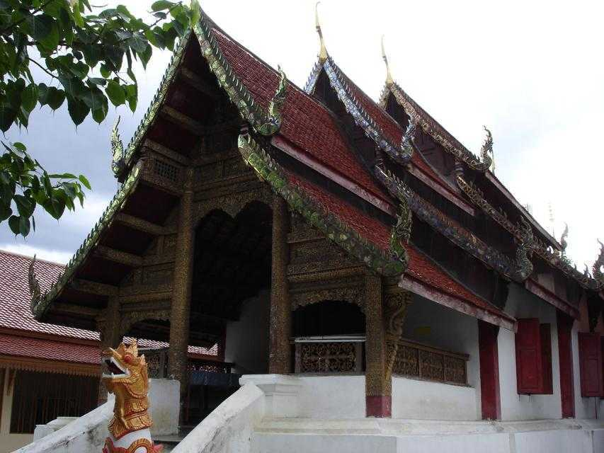
La petite Pagode de la montagne divine

Slide 8
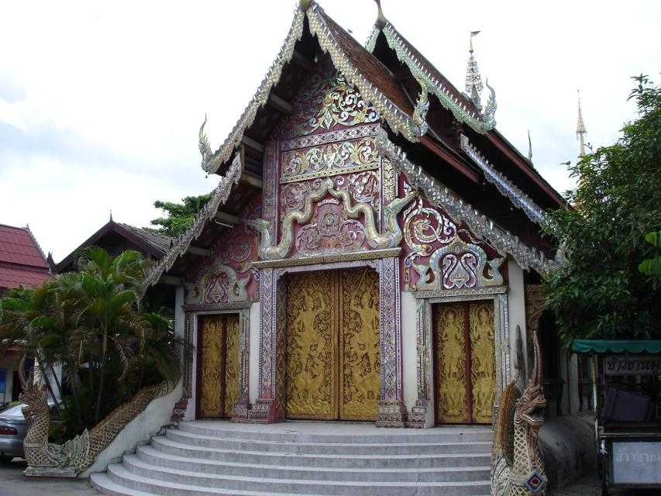
La Pagode d’argent

Slide 9
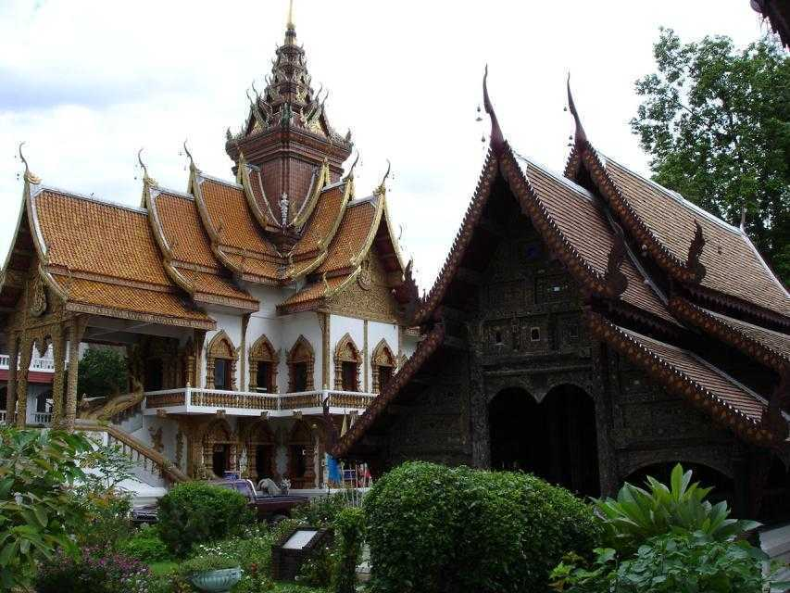
La Pagode du séminaire

Slide 10
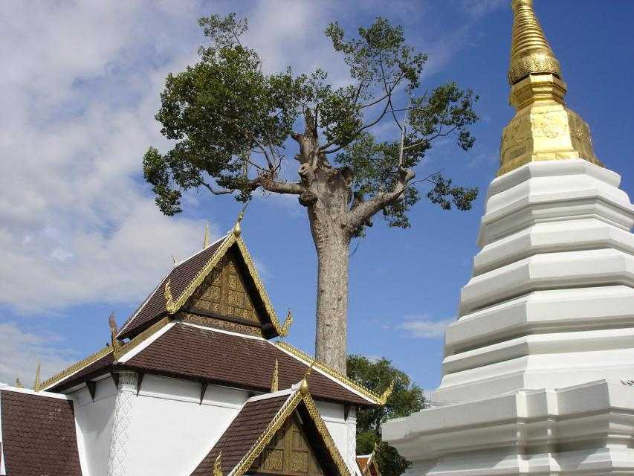
La Pagode de l’arbre sacré

Slide 11
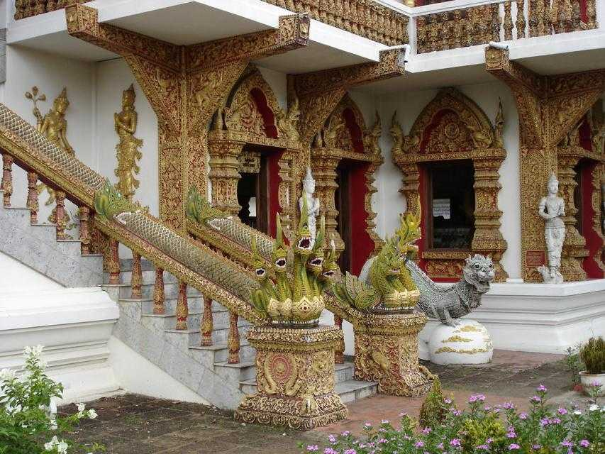
La Pagode du dragon de jade

Slide 12
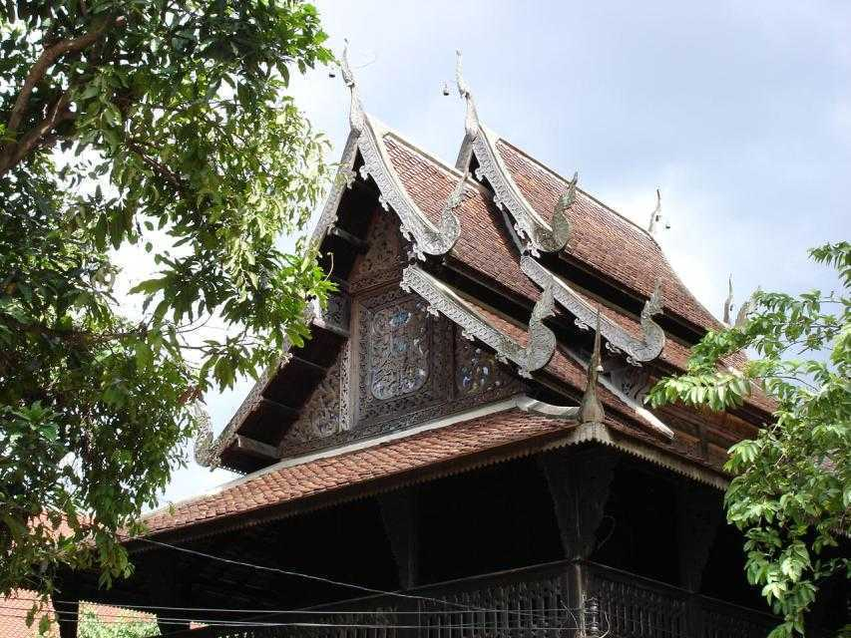
La Pagode de la connaissance suprême

Slide 13
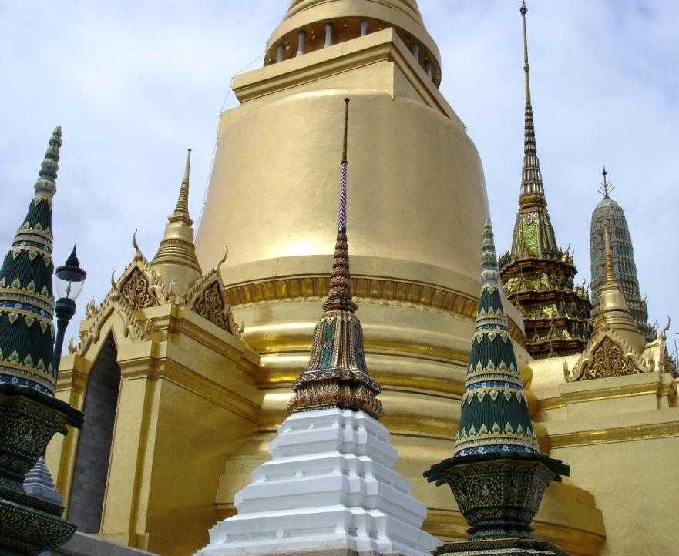
Bouquet de stupas

Slide 14
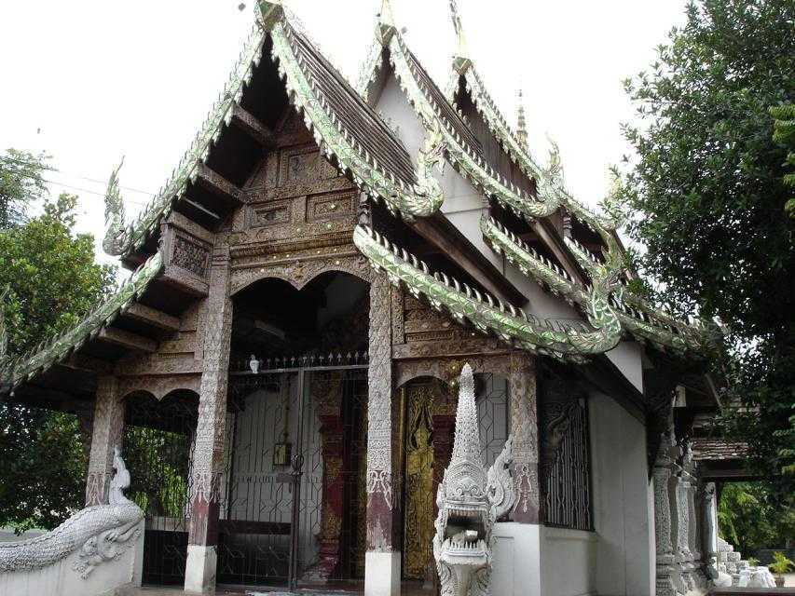
La Pagode rustique

Slide 15
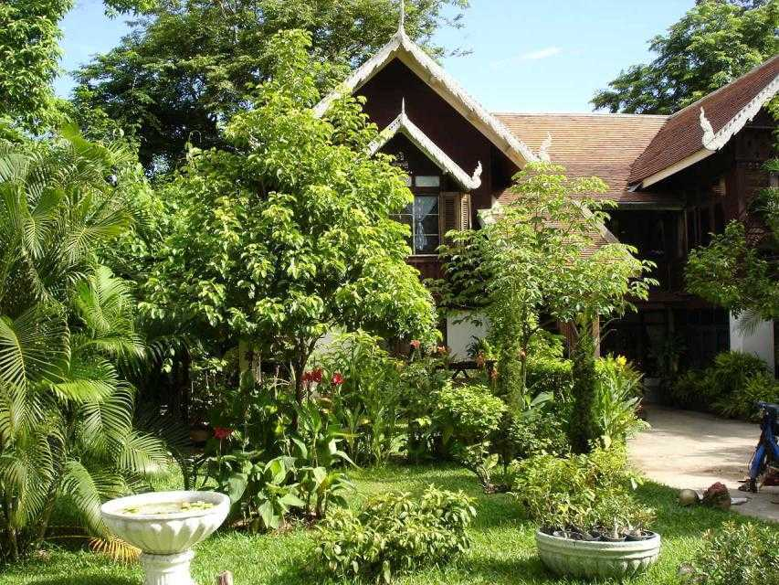
La Pagode bucolique

Slide 16
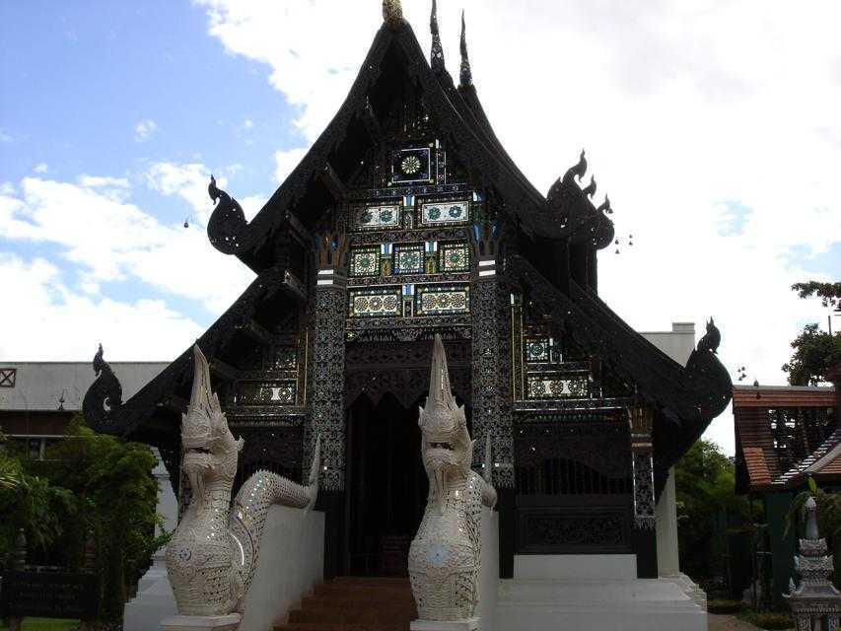
La Pagode de la divinité des serpents

Slide 17
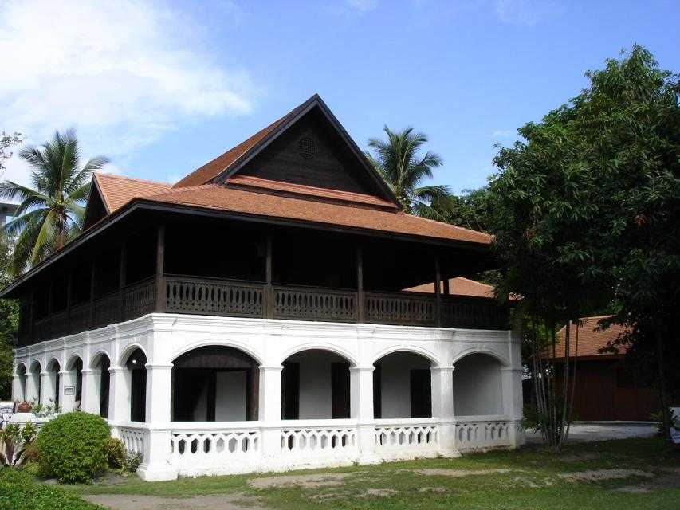
La Pagode idyllique

Slide 18
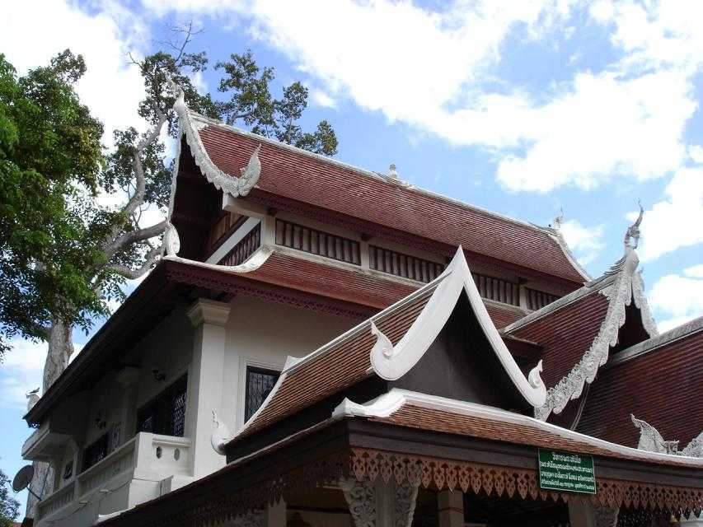
La Pagode des nouvelles règles du jeu

Slide 19

De nouvelles photos sur le site :
http://eriktellier.ifrance.com
Le monde selon Erik
Pour obtenir les PPS N°2 et 3 des pagodes, il suffit de demander dans la case « Contact » du site.

Slide 20


Visionné chez
Pour en voir plus cliquez ici

